Slide 1
Análise das Taxas de Incêndio nos Últimos 10 Anos
Guilherme Andrade Freitas Olegario 202303467125
Luís Fernando Oliveira Barros Dos Santos - 202308291191

Slide 2
Objetivo Geral:
Entender e analisar a base de dados da taxa de incêndio para descobrir como ela é cobrada e como as informações estão organizadas, além de identificar possíveis dificuldades ou lacunas encontradas nos dados. Com isso, apresentar tudo de um jeito simples e acessível, ajudando a população a entender melhor para que serve essa taxa e como ela contribui para o trabalho do Corpo de Bombeiros.

Slide 3
Base de Dados:
A base de dados utilizada no trabalho reúne informações oficiais sobre a taxa de incêndio no Rio de Janeiro dos últimos 10 anos, incluindo detalhes de cobrança, valores, ano de referência e categorias de imóveis. Esses dados foram extraídos do portal do Corpo de Bombeiros e servem como fonte principal para entender como a taxa funciona e analisar seu comportamento ao longo do tempo.

Slide 4
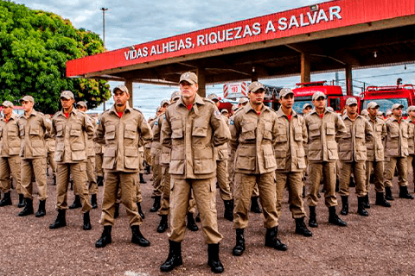

De Onde Vieram os Dados:
A FUNESBOM (Fundo Especial do Corpo de Bombeiros do Estado do Rio de Janeiro) é o órgão responsável por administrar os recursos arrecadados pela taxa de incêndio. Esses recursos são usados para apoiar as atividades do Corpo de Bombeiros, como prevenção, combate a incêndios, compra de equipamentos e melhoria dos serviços prestados à população.

Slide 5
Tecnologia Usadas:
Pyton
Google Colab
Pandas
Numpy
Matplotlib
Seaborn
Chatgpt (Como uso auxiliar)

Slide 6
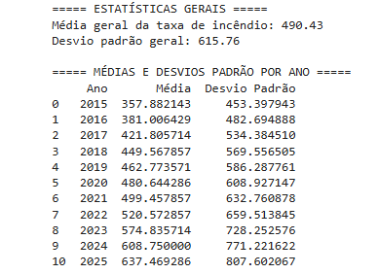

Slide 7
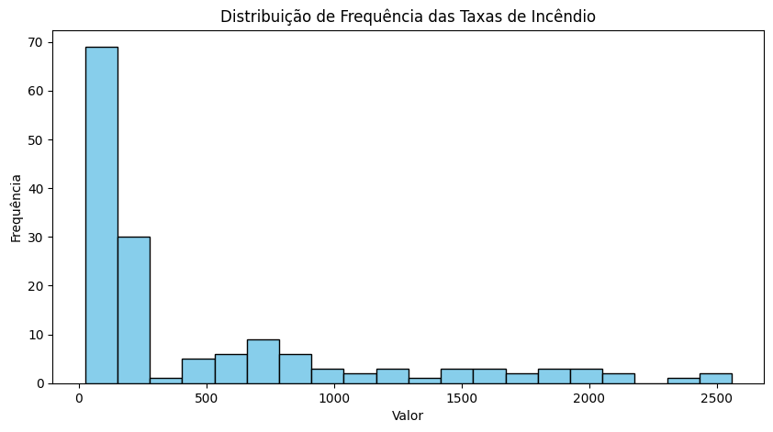
Variável independente (Eixo X): valores da taxa de incêndio
Variável dependente (Eixo Y): frequência desses valores

Slide 8
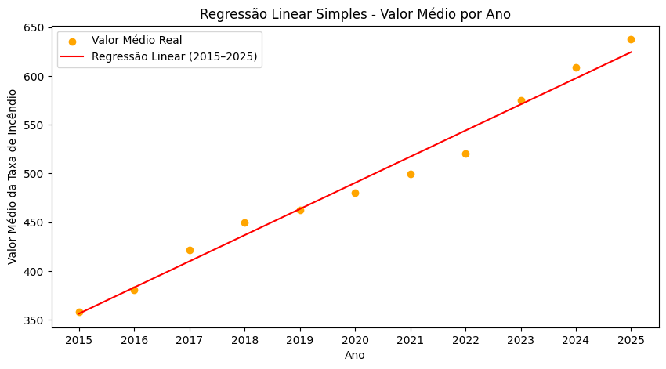
Variável independente (Eixo X): anos
Variável dependente (Eixo Y): valor médio da taxa de incêndio

Slide 9
Conclusão:
A análise dos dados da taxa de incêndio ajudou a entender melhor como ela funciona e qual é a sua importância para a população. Ao organizar e observar essas informações, ficou mais claro como a taxa contribui para apoiar o trabalho do Corpo de Bombeiros e para fortalecer ações de prevenção e atendimento. Esse entendimento aproxima as pessoas do tema e mostra como esses recursos fazem diferença no dia a dia da sociedade.

Slide 10
Agradecemos a atenção de todos!

